Slide 1
第 05 章
编码与演化
Encoding and Evolution
详细中文学习版
01 / 20
Notes:
Source: Martin Kleppmann and Chris Riccomini, Designing Data-Intensive Applications, 2nd ed., Chapter 5, book pages 161-191.
Source file: /Users/eve/projects/Designing-Data-Intensive-Applications/Designing Data Intensive Applications 2nd.pdf

Slide 2
第 05 章
本章结构
01
编码格式
文本格式易调试，但类型、体积和解析成本有限制
02
兼容性
向后兼容让新代码读取旧数据
03
数据库数据流
数据库中的旧记录可能长期保留旧编码
04
服务与工作流
REST 强调资源和通用协议，RPC 强调方法调用体验
05
事件驱动系统
消息为生产者与消费者提供时间和组织解耦
02 / 20
Notes:
Source: Martin Kleppmann and Chris Riccomini, Designing Data-Intensive Applications, 2nd ed., Chapter 5, book pages 161-191.
Source file: /Users/eve/projects/Designing-Data-Intensive-Applications/Designing Data Intensive Applications 2nd.pdf

Slide 3
第 05 章
编码格式
01
文本格式易调试，但类型、体积和解析成本有限制
二进制格式常用字段编号和模式提高效率
模式的价值包括验证、文档、代码生成和兼容性检查
核心问题
它解决了什么问题？在故障、扩容和演化时会付出什么代价？
03 / 20
Notes:
Source: Martin Kleppmann and Chris Riccomini, Designing Data-Intensive Applications, 2nd ed., Chapter 5, book pages 161-191.
Source file: /Users/eve/projects/Designing-Data-Intensive-Applications/Designing Data Intensive Applications 2nd.pdf

Slide 4
第 05 章
编码格式：设计权衡
01
适用条件：文本格式易调试，但类型、体积和解析成本有限制
主要代价：围绕延迟、吞吐、一致性和运维复杂度评估
故障检查：节点、网络或依赖失效后，系统会暴露什么状态？
演化检查：数据格式、接口或拓扑变化时，能否滚动升级和回滚？
04 / 20
Notes:
Source: Martin Kleppmann and Chris Riccomini, Designing Data-Intensive Applications, 2nd ed., Chapter 5, book pages 161-191.
Source file: /Users/eve/projects/Designing-Data-Intensive-Applications/Designing Data Intensive Applications 2nd.pdf

Slide 5
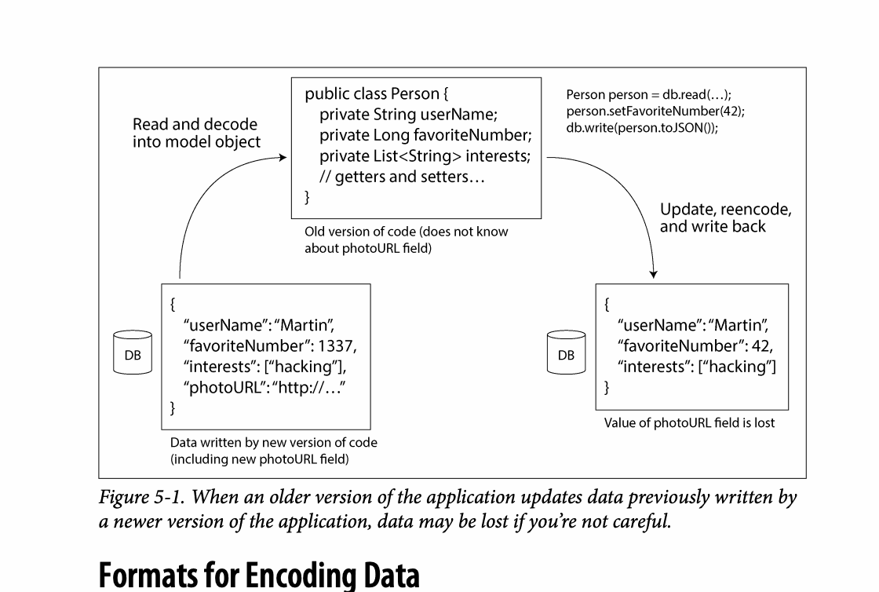
第 05 章
图 5-1：机制解释
图中展示
该图具体展示：When an older version of the application updates data previously written by
为什么重要
它把本章的抽象概念落实到数据流、时间线或状态转换。
阅读重点
重点检查参与者、数据流向、操作顺序和图中隐含的系统假设。
05 / 20
Notes:
Source: Martin Kleppmann and Chris Riccomini, Designing Data-Intensive Applications, 2nd ed., Chapter 5, book pages 161-191. Figure 5-1, PDF page 187. Original caption: Figure 5-1. When an older version of the application updates data previously written by
Explanation: 该图具体展示：When an older version of the application updates data previously written by 它把本章的抽象概念落实到数据流、时间线或状态转换。 重点检查参与者、数据流向、操作顺序和图中隐含的系统假设。
Source file: /Users/eve/projects/Designing-Data-Intensive-Applications/Designing Data Intensive Applications 2nd.pdf

Slide 6
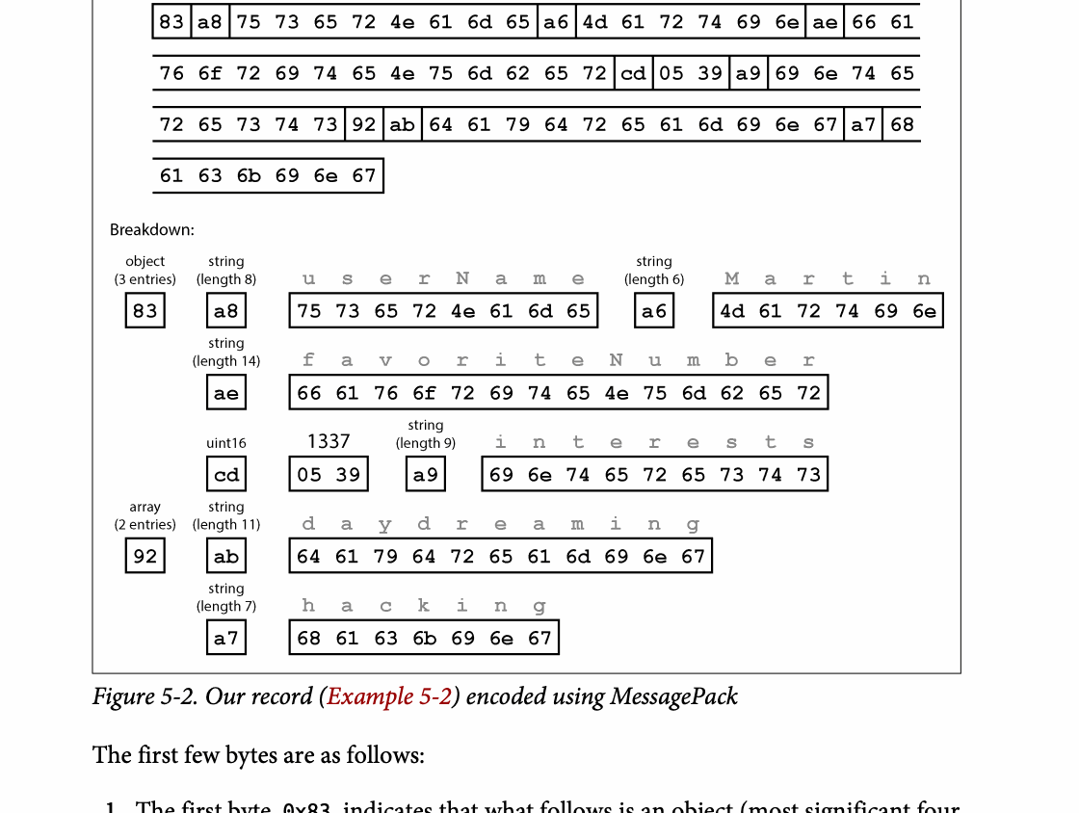
第 05 章
图 5-2：机制解释
图中展示
字节流以不同方式编码字段标识、类型或模式信息。
为什么重要
兼容性取决于读取端如何处理其他模式版本写入的字段。
阅读重点
沿箭头或时间轴逐步检查状态变化，并验证故障、重试和并发时结论是否仍成立。
06 / 20
Notes:
Source: Martin Kleppmann and Chris Riccomini, Designing Data-Intensive Applications, 2nd ed., Chapter 5, book pages 161-191. Figure 5-2, PDF page 192. Original caption: Figure 5-2. Our record (Example 5-2) encoded using MessagePack
Explanation: 字节流以不同方式编码字段标识、类型或模式信息。 兼容性取决于读取端如何处理其他模式版本写入的字段。 沿箭头或时间轴逐步检查状态变化，并验证故障、重试和并发时结论是否仍成立。
Source file: /Users/eve/projects/Designing-Data-Intensive-Applications/Designing Data Intensive Applications 2nd.pdf

Slide 7
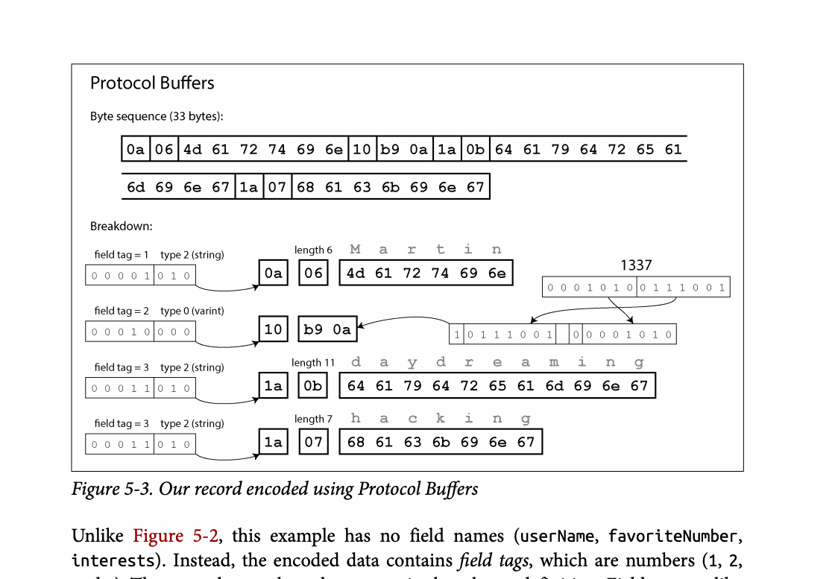
第 05 章
图 5-3：机制解释
图中展示
字节流以不同方式编码字段标识、类型或模式信息。
为什么重要
兼容性取决于读取端如何处理其他模式版本写入的字段。
阅读重点
沿箭头或时间轴逐步检查状态变化，并验证故障、重试和并发时结论是否仍成立。
07 / 20
Notes:
Source: Martin Kleppmann and Chris Riccomini, Designing Data-Intensive Applications, 2nd ed., Chapter 5, book pages 161-191. Figure 5-3, PDF page 194. Original caption: Figure 5-3. Our record encoded using Protocol Buffers
Explanation: 字节流以不同方式编码字段标识、类型或模式信息。 兼容性取决于读取端如何处理其他模式版本写入的字段。 沿箭头或时间轴逐步检查状态变化，并验证故障、重试和并发时结论是否仍成立。
Source file: /Users/eve/projects/Designing-Data-Intensive-Applications/Designing Data Intensive Applications 2nd.pdf

Slide 8
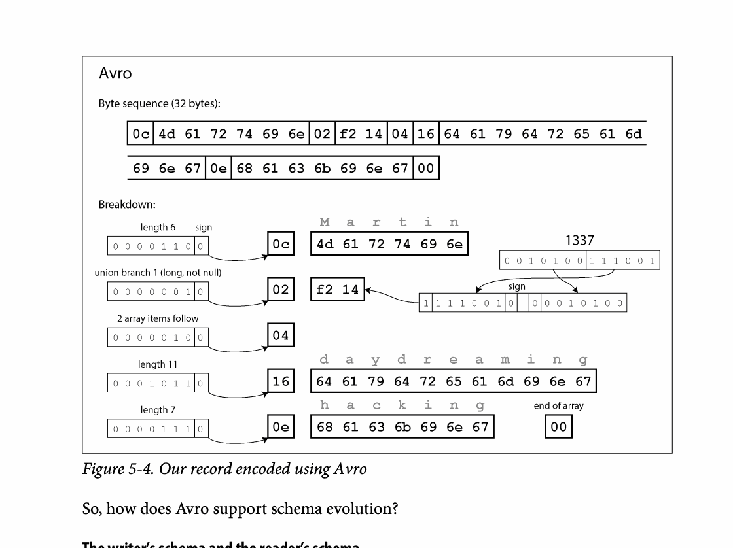
第 05 章
图 5-4：机制解释
图中展示
字节流以不同方式编码字段标识、类型或模式信息。
为什么重要
兼容性取决于读取端如何处理其他模式版本写入的字段。
阅读重点
沿箭头或时间轴逐步检查状态变化，并验证故障、重试和并发时结论是否仍成立。
08 / 20
Notes:
Source: Martin Kleppmann and Chris Riccomini, Designing Data-Intensive Applications, 2nd ed., Chapter 5, book pages 161-191. Figure 5-4, PDF page 197. Original caption: Figure 5-4. Our record encoded using Avro
Explanation: 字节流以不同方式编码字段标识、类型或模式信息。 兼容性取决于读取端如何处理其他模式版本写入的字段。 沿箭头或时间轴逐步检查状态变化，并验证故障、重试和并发时结论是否仍成立。
Source file: /Users/eve/projects/Designing-Data-Intensive-Applications/Designing Data Intensive Applications 2nd.pdf

Slide 9
第 05 章
兼容性
02
向后兼容让新代码读取旧数据
向前兼容让旧代码忽略或处理新数据
滚动升级要求新旧版本在一段时间内共同工作
核心问题
它解决了什么问题？在故障、扩容和演化时会付出什么代价？
09 / 20
Notes:
Source: Martin Kleppmann and Chris Riccomini, Designing Data-Intensive Applications, 2nd ed., Chapter 5, book pages 161-191.
Source file: /Users/eve/projects/Designing-Data-Intensive-Applications/Designing Data Intensive Applications 2nd.pdf

Slide 10
第 05 章
兼容性：设计权衡
02
适用条件：向后兼容让新代码读取旧数据
主要代价：围绕延迟、吞吐、一致性和运维复杂度评估
故障检查：节点、网络或依赖失效后，系统会暴露什么状态？
演化检查：数据格式、接口或拓扑变化时，能否滚动升级和回滚？
10 / 20
Notes:
Source: Martin Kleppmann and Chris Riccomini, Designing Data-Intensive Applications, 2nd ed., Chapter 5, book pages 161-191.
Source file: /Users/eve/projects/Designing-Data-Intensive-Applications/Designing Data Intensive Applications 2nd.pdf

Slide 11
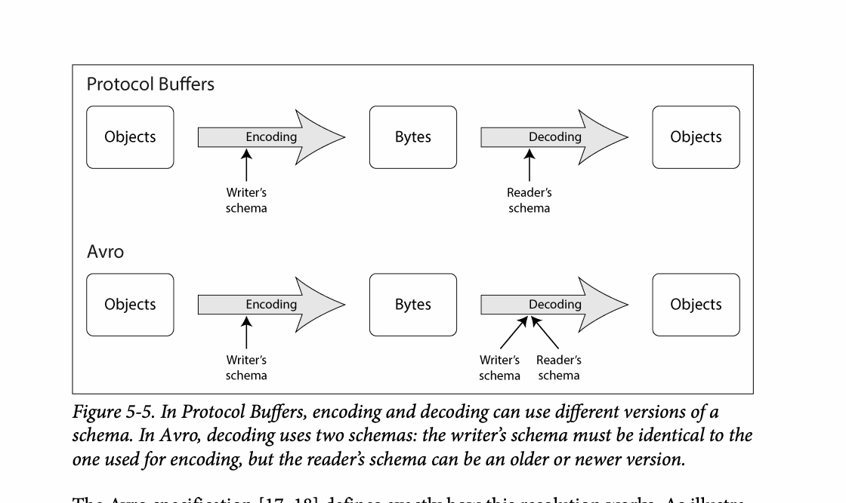
第 05 章
图 5-5：机制解释
图中展示
字节流以不同方式编码字段标识、类型或模式信息。
为什么重要
兼容性取决于读取端如何处理其他模式版本写入的字段。
阅读重点
沿箭头或时间轴逐步检查状态变化，并验证故障、重试和并发时结论是否仍成立。
11 / 20
Notes:
Source: Martin Kleppmann and Chris Riccomini, Designing Data-Intensive Applications, 2nd ed., Chapter 5, book pages 161-191. Figure 5-5, PDF page 198. Original caption: Figure 5-5. In Protocol Buffers, encoding and decoding can use different versions of a
Explanation: 字节流以不同方式编码字段标识、类型或模式信息。 兼容性取决于读取端如何处理其他模式版本写入的字段。 沿箭头或时间轴逐步检查状态变化，并验证故障、重试和并发时结论是否仍成立。
Source file: /Users/eve/projects/Designing-Data-Intensive-Applications/Designing Data Intensive Applications 2nd.pdf

Slide 12
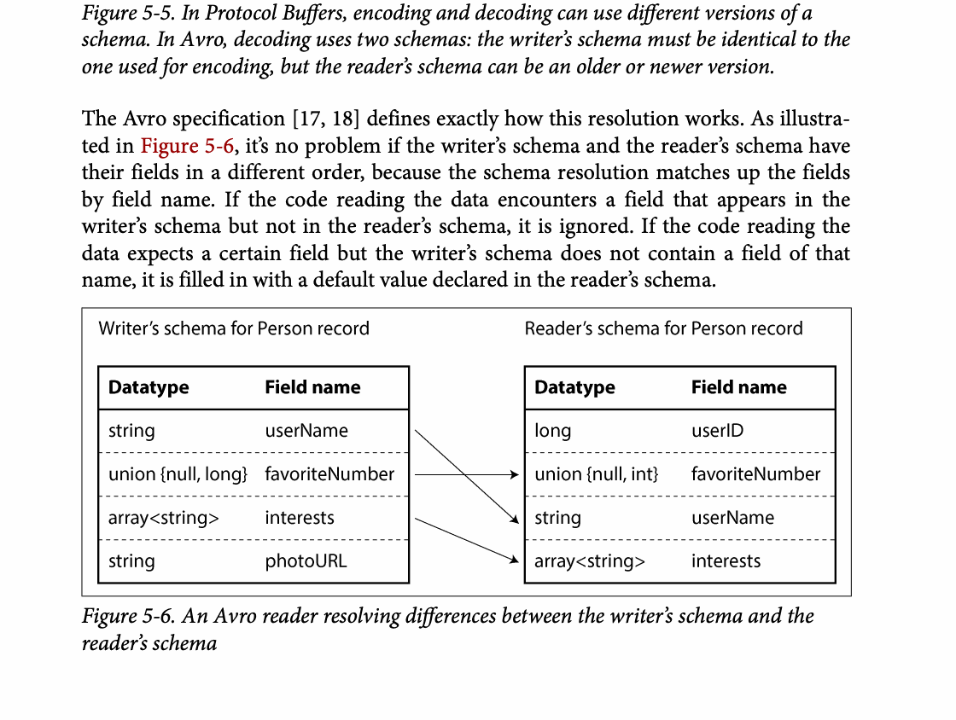
第 05 章
图 5-6：机制解释
图中展示
字节流以不同方式编码字段标识、类型或模式信息。
为什么重要
兼容性取决于读取端如何处理其他模式版本写入的字段。
阅读重点
沿箭头或时间轴逐步检查状态变化，并验证故障、重试和并发时结论是否仍成立。
12 / 20
Notes:
Source: Martin Kleppmann and Chris Riccomini, Designing Data-Intensive Applications, 2nd ed., Chapter 5, book pages 161-191. Figure 5-6, PDF page 198. Original caption: Figure 5-6. An Avro reader resolving differences between the writer’s schema and the
Explanation: 字节流以不同方式编码字段标识、类型或模式信息。 兼容性取决于读取端如何处理其他模式版本写入的字段。 沿箭头或时间轴逐步检查状态变化，并验证故障、重试和并发时结论是否仍成立。
Source file: /Users/eve/projects/Designing-Data-Intensive-Applications/Designing Data Intensive Applications 2nd.pdf

Slide 13
第 05 章
数据库数据流
03
数据库中的旧记录可能长期保留旧编码
迁移可以写时转换、读时升级或后台重写
模式演化要避免让单次部署成为全量数据转换点
核心问题
它解决了什么问题？在故障、扩容和演化时会付出什么代价？
13 / 20
Notes:
Source: Martin Kleppmann and Chris Riccomini, Designing Data-Intensive Applications, 2nd ed., Chapter 5, book pages 161-191.
Source file: /Users/eve/projects/Designing-Data-Intensive-Applications/Designing Data Intensive Applications 2nd.pdf

Slide 14
第 05 章
数据库数据流：设计权衡
03
适用条件：数据库中的旧记录可能长期保留旧编码
主要代价：围绕延迟、吞吐、一致性和运维复杂度评估
故障检查：节点、网络或依赖失效后，系统会暴露什么状态？
演化检查：数据格式、接口或拓扑变化时，能否滚动升级和回滚？
14 / 20
Notes:
Source: Martin Kleppmann and Chris Riccomini, Designing Data-Intensive Applications, 2nd ed., Chapter 5, book pages 161-191.
Source file: /Users/eve/projects/Designing-Data-Intensive-Applications/Designing Data Intensive Applications 2nd.pdf

Slide 15
第 05 章
服务与工作流
04
REST 强调资源和通用协议，RPC 强调方法调用体验
接口变更要考虑客户端独立部署和长期存活
持久工作流保存执行状态，便于跨故障恢复
核心问题
它解决了什么问题？在故障、扩容和演化时会付出什么代价？
15 / 20
Notes:
Source: Martin Kleppmann and Chris Riccomini, Designing Data-Intensive Applications, 2nd ed., Chapter 5, book pages 161-191.
Source file: /Users/eve/projects/Designing-Data-Intensive-Applications/Designing Data Intensive Applications 2nd.pdf

Slide 16
第 05 章
服务与工作流：设计权衡
04
适用条件：REST 强调资源和通用协议，RPC 强调方法调用体验
主要代价：围绕延迟、吞吐、一致性和运维复杂度评估
故障检查：节点、网络或依赖失效后，系统会暴露什么状态？
演化检查：数据格式、接口或拓扑变化时，能否滚动升级和回滚？
16 / 20
Notes:
Source: Martin Kleppmann and Chris Riccomini, Designing Data-Intensive Applications, 2nd ed., Chapter 5, book pages 161-191.
Source file: /Users/eve/projects/Designing-Data-Intensive-Applications/Designing Data Intensive Applications 2nd.pdf

Slide 17
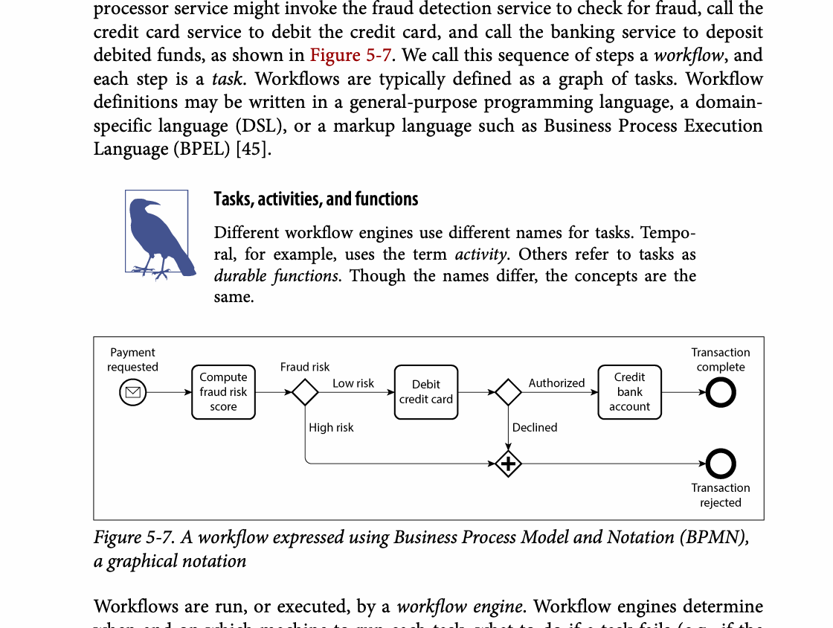
第 05 章
图 5-7：机制解释
图中展示
持久工作流记录跨服务调用、等待和重试的执行进度。
为什么重要
持久状态使流程在进程或机器故障后可以继续。
阅读重点
沿箭头或时间轴逐步检查状态变化，并验证故障、重试和并发时结论是否仍成立。
17 / 20
Notes:
Source: Martin Kleppmann and Chris Riccomini, Designing Data-Intensive Applications, 2nd ed., Chapter 5, book pages 161-191. Figure 5-7, PDF page 211. Original caption: Figure 5-7. A workflow expressed using Business Process Model and Notation (BPMN),
Explanation: 持久工作流记录跨服务调用、等待和重试的执行进度。 持久状态使流程在进程或机器故障后可以继续。 沿箭头或时间轴逐步检查状态变化，并验证故障、重试和并发时结论是否仍成立。
Source file: /Users/eve/projects/Designing-Data-Intensive-Applications/Designing Data Intensive Applications 2nd.pdf

Slide 18
第 05 章
事件驱动系统
05
消息为生产者与消费者提供时间和组织解耦
事件模式同样需要兼容性策略
重放能力要求处理器幂等，并明确副作用边界
核心问题
它解决了什么问题？在故障、扩容和演化时会付出什么代价？
18 / 20
Notes:
Source: Martin Kleppmann and Chris Riccomini, Designing Data-Intensive Applications, 2nd ed., Chapter 5, book pages 161-191.
Source file: /Users/eve/projects/Designing-Data-Intensive-Applications/Designing Data Intensive Applications 2nd.pdf

Slide 19
第 05 章
事件驱动系统：设计权衡
05
适用条件：消息为生产者与消费者提供时间和组织解耦
主要代价：围绕延迟、吞吐、一致性和运维复杂度评估
故障检查：节点、网络或依赖失效后，系统会暴露什么状态？
演化检查：数据格式、接口或拓扑变化时，能否滚动升级和回滚？
19 / 20
Notes:
Source: Martin Kleppmann and Chris Riccomini, Designing Data-Intensive Applications, 2nd ed., Chapter 5, book pages 161-191.
Source file: /Users/eve/projects/Designing-Data-Intensive-Applications/Designing Data Intensive Applications 2nd.pdf

Slide 20
第 05 章
复习与应用
用一句话说明本章解决的核心问题。
选择一个机制，列出它成立所依赖的假设。
描述一个故障场景，并解释系统如何恢复。
把本章权衡应用到你正在设计的一个系统。
20 / 20
Notes:
Source: Martin Kleppmann and Chris Riccomini, Designing Data-Intensive Applications, 2nd ed., Chapter 5, book pages 161-191.
Source file: /Users/eve/projects/Designing-Data-Intensive-Applications/Designing Data Intensive Applications 2nd.pdf

